Slide 1

Estudio de Índice Delictivo
NOVIEMBRE 2016
Unidad de Análisis
2016

Slide 2
ÍNDICE GENERAL
Noviembre 2016
Durante el mes de Noviembre de 2016, se presentaron 196 eventos referentes al Índice Delictivo en la ciudad, 02 eventos más que el mes de Octubre de 2016.

Slide 3
LLAMADAS ATENDIDAS
A través de la línea de Atención Ciudadana
Noviembre 2016

Slide 4
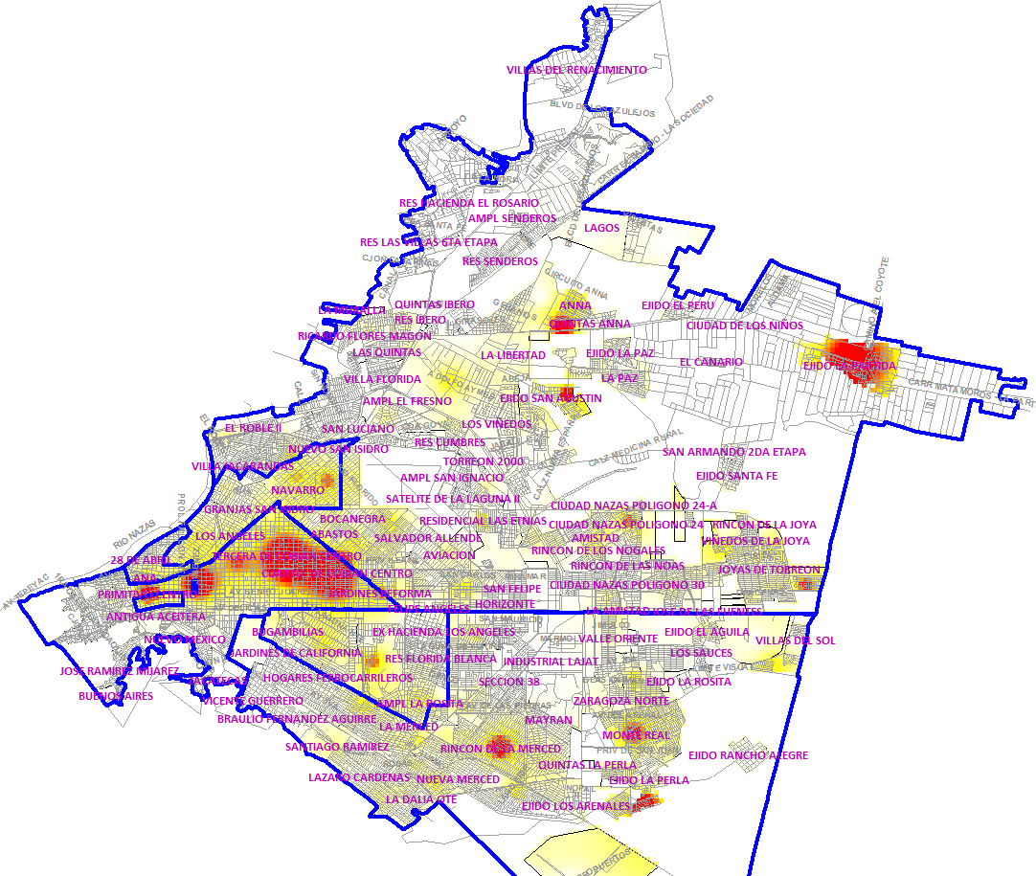
ZONAS CONFLICTIVAS
GENERAL
Noviembre 2016
ROBO A CASA HABITACIÓN, ROBO A LOCAL COMERCIAL CON VIOLENCIA Y ROBO DE VEHÍCULO
ROBO A LOCAL COMERCIAL Y ROBO DE VEHÍCULO
ROBO A CASA HABITACIÓN, ROBO A LOCAL COMERCIAL CON VIOLENCIA Y ROBO A LOCAL COMERCIAL

Slide 5
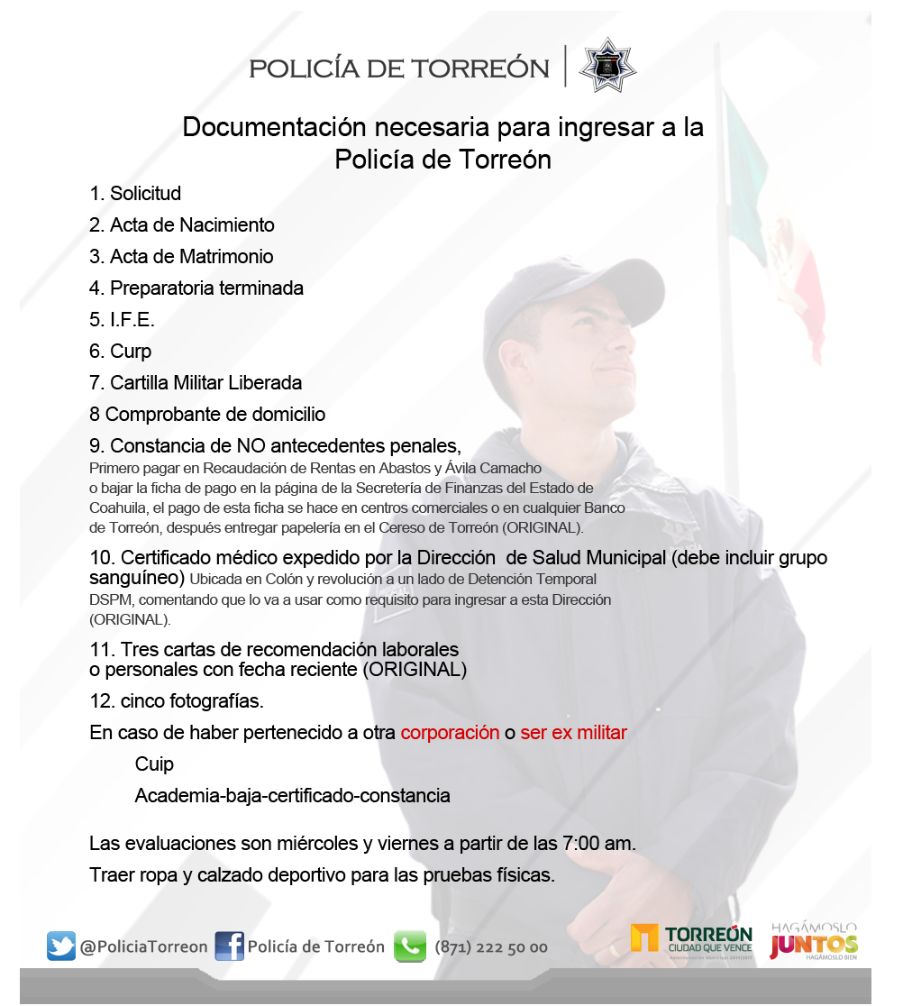
PROGRAMA DE CONTRATACION

